Slide 1

CNN

Slide 2
算法概述
算法名称：
卷积神经网络（Convolutional Neural Networks，CNN）
算法原理：
由前向传递和反向传播所组成。然而，与传统的BP神经网络不同，卷积神经网络含有卷积层。其中，它的前向传播过程与上述前馈类似。特别的，卷积神经网络前向传递的时候会经过很多滤波器，每个滤波器寻找着不同模式的视觉数据，它们基本集中在图像的某个子集、图块、补丁等等。这些视觉数据可能是垂直线、水平线或者对角线。例如，对于数字而言，其就可能在寻找数字的轮廓，周长等视觉数据。经过过滤器之后是池化，即进行主要特征筛选，将选择出的重要性大的特征往下传播，然后通过一般的全连接层、扁平化得出预测值，得到的预测值与实际值产生的误差会自后向前传播以调整网络参数。最终，同BP神经网络一样是训练得到最小误差及其对应的训练模型。
算法应用：
目前，卷积神经网络主要应用于计算机视觉、自然语言处理等方面。其经典网络有LeNet、AlexNet和VggNet等。

Slide 3

算法概述
LeNet-5结构：
输入
特征提取
特征输出
......
输入层
卷积层+激活函数
池化层
卷积层+激活函数
池化层
全连接层
输出层

Slide 4
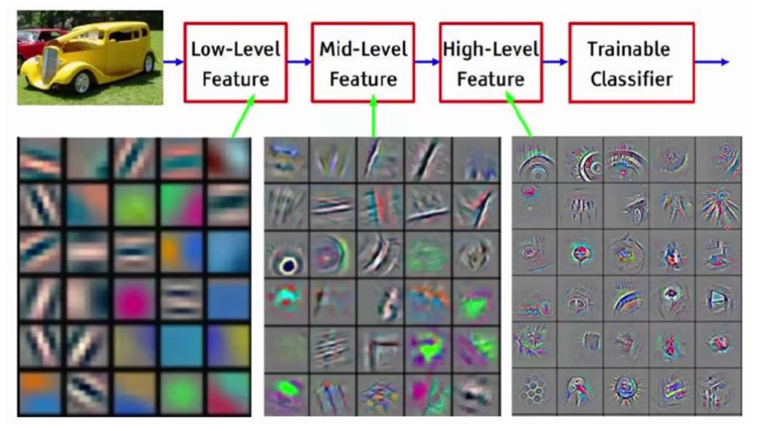
卷积介绍

Slide 5
卷积计算
3 | 0 | 1 | 2 | 7 | 4
1 | 5 | 8 | 9 | 3 | 1
2 | 7 | 2 | 5 | 1 | 3
0 | 1 | 3 | 1 | 7 | 8
4 | 2 | 1 | 6 | 2 | 8
2 | 4 | 5 | 2 | 3 | 9
6*6的灰度图像

Slide 6
卷积计算
3 | 0 | 1 | 2 | 7 | 4
1 | 5 | 8 | 9 | 3 | 1
2 | 7 | 2 | 5 | 1 | 3
0 | 1 | 3 | 1 | 7 | 8
4 | 2 | 1 | 6 | 2 | 8
2 | 4 | 5 | 2 | 3 | 9
1 | 0 | -1
1 | 0 | -1
1 | 0 | -1
3*3的过滤器或者卷积核

Slide 7
卷积计算
3 | 0 | 1 | 2 | 7 | 4
1 | 5 | 8 | 9 | 3 | 1
2 | 7 | 2 | 5 | 1 | 3
0 | 1 | 3 | 1 | 7 | 8
4 | 2 | 1 | 6 | 2 | 8
2 | 4 | 5 | 2 | 3 | 9
1 | 0 | -1
1 | 0 | -1
1 | 0 | -1
*
=

Slide 8
卷积计算
3 | 0 | 1 | 2 | 7 | 4
1 | 5 | 8 | 9 | 3 | 1
2 | 7 | 2 | 5 | 1 | 3
0 | 1 | 3 | 1 | 7 | 8
4 | 2 | 1 | 6 | 2 | 8
2 | 4 | 5 | 2 | 3 | 9
-5
1 | 0 | -1
1 | 0 | -1
1 | 0 | -1
*
=
3*1+0*0+1*（-1）+1*1+5*0+8*（-1）+2*1+7*0+2*（-1）=-5

Slide 9
卷积计算
3 | 0 | 1 | 2 | 7 | 4
1 | 5 | 8 | 9 | 3 | 1
2 | 7 | 2 | 5 | 1 | 3
0 | 1 | 3 | 1 | 7 | 8
4 | 2 | 1 | 6 | 2 | 8
2 | 4 | 5 | 2 | 3 | 9
-5
1 | 0 | -1
1 | 0 | -1
1 | 0 | -1
*
=
3 | 0 | 1 | 2 | 7 | 4
1 | 5 | 8 | 9 | 3 | 1
2 | 7 | 2 | 5 | 1 | 3
0 | 1 | 3 | 1 | 7 | 8
4 | 2 | 1 | 6 | 2 | 8
2 | 4 | 5 | 2 | 3 | 9
-5 | -4
1 | 0 | -1
1 | 0 | -1
1 | 0 | -1
*
=

Slide 10
卷积计算
3 | 0 | 1 | 2 | 7 | 4
1 | 5 | 8 | 9 | 3 | 1
2 | 7 | 2 | 5 | 1 | 3
0 | 1 | 3 | 1 | 7 | 8
4 | 2 | 1 | 6 | 2 | 8
2 | 4 | 5 | 2 | 3 | 9
-5 | -4 | 0 | 8
-10 | -2 | 2 | 3
0 | -2 | -4 | -7
-3 | -2 | -3 | -16
1 | 0 | -1
1 | 0 | -1
1 | 0 | -1
*
=
数学归纳：（n-f+1）*（ n-f+1 ）
6 * 6
4 * 4

Slide 11
Padding
边缘像素仅被计算1次

Slide 12
Padding

Slide 13
Padding

Slide 14
Padding

Slide 15
Padding

Slide 16
Padding

Slide 17
Padding
中间像素被计算6次
每次移动滑窗后有交集部分，交集部分意味着多次提取特征，尤其表现在图像的中间区域提取次数较多，边缘部分提取次数较少，这意味着会丢失图像的边缘位置的许多信息。怎么办？

Slide 18
Padding
3 | 0 | 1 | 2 | 7 | 4
1 | 5 | 8 | 9 | 3 | 1
2 | 7 | 2 | 5 | 1 | 3
0 | 1 | 3 | 1 | 7 | 8
4 | 2 | 1 | 6 | 2 | 8
2 | 4 | 5 | 2 | 3 | 9
-5 | -4 | 0 | 8
-10 | -2 | 2 | 3
0 | -2 | -4 | -7
-3 | -2 | -3 | -16
1次卷积
多次卷积
6 * 6
4 * 4
每进行一次卷积计算操作，输出的卷积特征图像大小就会改变，经过若干次卷积计算后的图像大小与原始输入图像的大小相差甚远。

Slide 19
Padding
*
=
（n-f+1）*（ n-f+1 ）
6 * 6
8 * 8
6 * 6
Padding=1

Slide 20
非灰度图像卷积计算
对应27个数加和
*
=
3*3*3
4*4
6*6*3

Slide 21
池化-Max Pooling
1 | 1 | 2 | 4
5 | 6 | 7 | 8
3 | 2 | 1 | 0
1 | 2 | 3 | 4
Max pooling with 2*2 fliters and stride 2
6 | 8
3 | 4
池化-Average Pooling
1 | 1 | 2 | 4
5 | 6 | 7 | 8
3 | 2 | 1 | 0
1 | 2 | 3 | 4
Average pooling with 2*2 fliters and stride 2
3.25 | 5.25
2 | 2

Slide 22
池化-Max Pooling
0 | 0 | 0 | 0
0 | 1 | 2 | 0
0 | 3 | 4 | 0
0 | 0 | 0 | 0
Backword
1 | 2
3 | 4
池化-Average Pooling
1/4 | 1/4 | 1/2 | 1/2
1/4 | 1/4 | 1/2 | 1/2
3/4 | 3/4 | 1 | 1
3/4 | 3/4 | 1 | 1
Backword
1 | 2
3 | 4

Slide 23
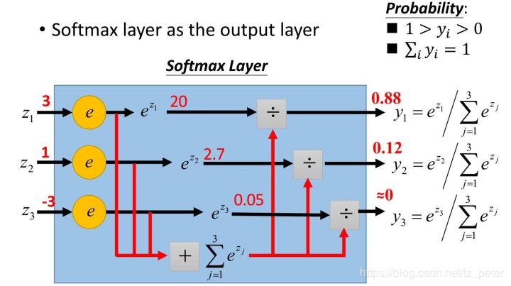
全连接层
通过softmax（归一化指数函数）函数得到最终的输出。整个模型训练完毕。

Slide 24
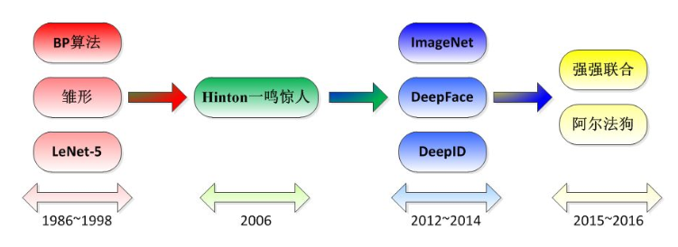
CNN的发展
⚪对于CNN最早可以追溯到1986年BP算法的提出，然后1989年LeCun将其用到多层神经网络中，直到1998年
LeCun提出LeNet-5模型，神经网络的雏形完成。
⚪2006年，Hinton终于一鸣惊人，在《科学》上发表文章，CNN再度觉醒，并取得长足发展。
⚪2012年，ImageNet大赛上CNN夺冠，2014年，谷歌研发出20层的VGG模型。同年，DeepFace、DeepID模型
横空出世，直接将LFW数据库上的人脸识别、人脸认证的正确率刷到99.75%，几乎超越人类。
⚪2015年深度学习领域的三巨头LeCun、Bengio 、Hinton联手在Nature上发表综述对DeepLearning进行科普。
2016年3月阿尔法狗打败李世石

Slide 25
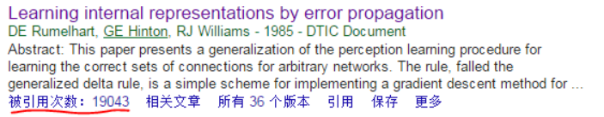
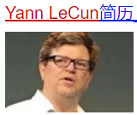
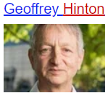
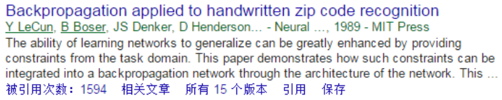
CNN的发展
BP算法是在1986年由Rumelhart在《Learning Internal Representations by Error Propagation》一文中提出
在BP算法提出3年之后，LeCun选择将BP算法用于训练多层卷积神经网络来识别手写数字，发表文章
《Backpropagation applied to handwritten zip code recognition》，这是卷积神经网络这一概念提出的最早文献
是CNN的最早的雏形。
LeCun还在1998年提出了Lenet-5模型
2006年，Hinton在Science发文，指出“多隐层神经网络具有更为优异的特征学习能力，并且其在训练上的复杂度可以通过逐层初始化来有效缓解”。配合GPU的硬件条件，CNN开始飞速发展。
2012年CNN在ImageNet竞赛中的表现直接奠定了它的重要地位，正确率超出第二近10%，在文献《Imagenet classification with deep convolutional neural networks》详细介绍了相关的结构模型以及比赛结果，这篇文献的作者也是Hinton。
2016年，CNN再次给人们一个惊喜：谷歌研发的基于深度神经网络和搜索树的智能机器人“阿尔法狗”在围棋上击败了人类。

Slide 26
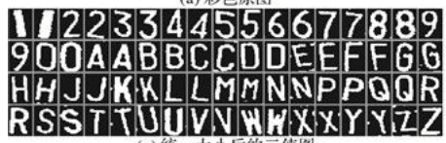
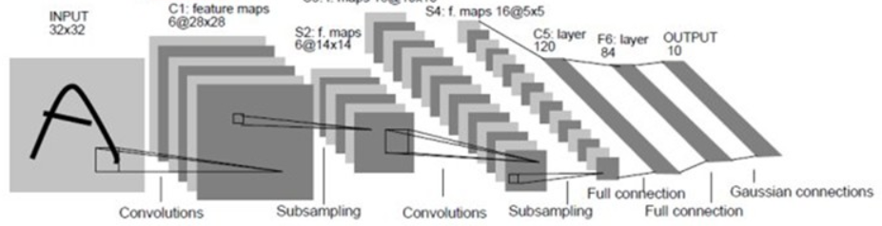
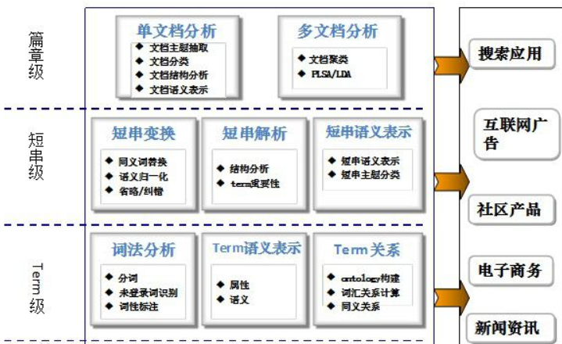
CNN的应用领域
1.CNN文本分类
文本分类是NLP领域的一个重要子任务，文本分类的目标是自动的将文本打上已经定义好的标签。
常见的文本分类任务有：
⚪用户评论的情感识别 ⚪垃圾邮件过滤
⚪用户查询意图识别 ⚪新闻分类
2.图片识别（根据图片做出分析）
其基本思想是利用卷积神经网络来做图像的特征提取，利用一些预定义好的属性来进行生成。
⚪比如对于路况图像，可以判断路上多少车，然后判断路况堵不堵之后就可以生成描述。
⚪又如已经实装的车牌识别系统等。
3.自然语言处理
自然语言处理（NLP）是计算机科学，人工智能，
语言学关注计算机和人类（自然）语言之间的相互作用的领域。
自然语言处理是计算机科学领域与人工智能领域中的一个重要方向。
它研究能实现人与计算机之间用自然语言进行有效通信的各种理论
方法。通常较流行的研究模型是使用CNN及其改进的网络结构。

Slide 27
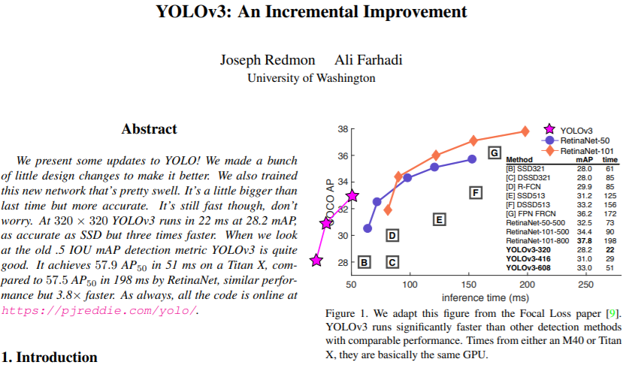
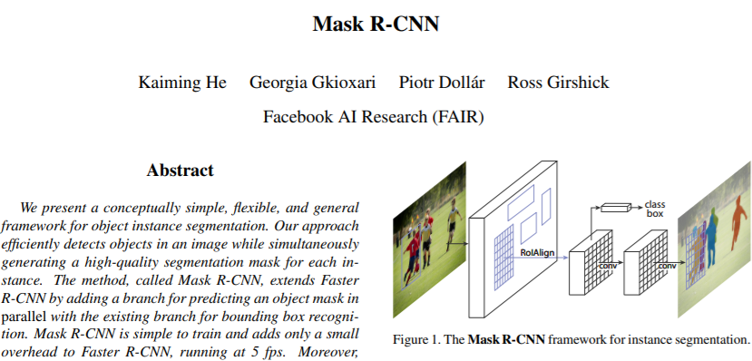
CNN的最新研究方向
⚪ YOLO v3 发表日期：2018.4.8
⚪ Mask R-CNN 发表日期：2018.1.24
Notes:
YOLO（You Only Look Once）是一种基于深度神经网络的对象识别和定位算法，其最大的特点是运行速度很快，可以用于实时系统。
YOLOv3没有太多的创新，主要是借鉴一些好的方案融合到YOLO里面。不过效果还是不错的，在保持速度优势的前提下，提升了预测精度，尤其是加强了对小物体的识别能力。
YOLO3主要的改进有：调整了网络结构；利用多尺度特征进行对象检测；对象分类用Logistic取代了softmax。
Mask R-CNN是一个实例分割模型，它能确定图片中各个目标的位置和类别，给出像素级预测。所谓“实例分割”，指的是对场景内的每种兴趣对象进行分割，无论它们是否属于同一类别——比如模型可以从街景视频中识别车辆、人员等单个目标。

Slide 28
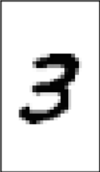

实验流程图
The whole CNN
0~9
Convolution
Max Pooling
Can repeat many times
Fully Connected Feedforward network
Convolution
Max Pooling
Flatten
Notes:
shape：一维整数张量或 Python 数组,输出张量的形状.
stddev：dtype 类型的 0-D 张量或 Python 值,截断前正态分布的标准偏差.

Slide 29
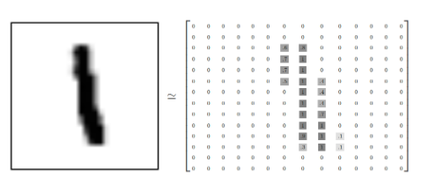
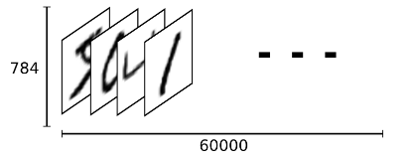
选用数据
1.MNIST数据集 MNIST 数据集来自美国国家标准与技术研究所, National Institute of Standards and Technology (NIST).
训练集 (training set) 由来自 250 个不同人手写的数字构成,
其中 50% 是高中学生, 50% 来自人口普查局 (the Census Bureau) 的工作人员.
测试集(test set) 也是同样比例的手写数字数据.
每个手写数字共有784个像素，共有60000个样本
MNIST数据样本的灰度矩阵

Slide 30
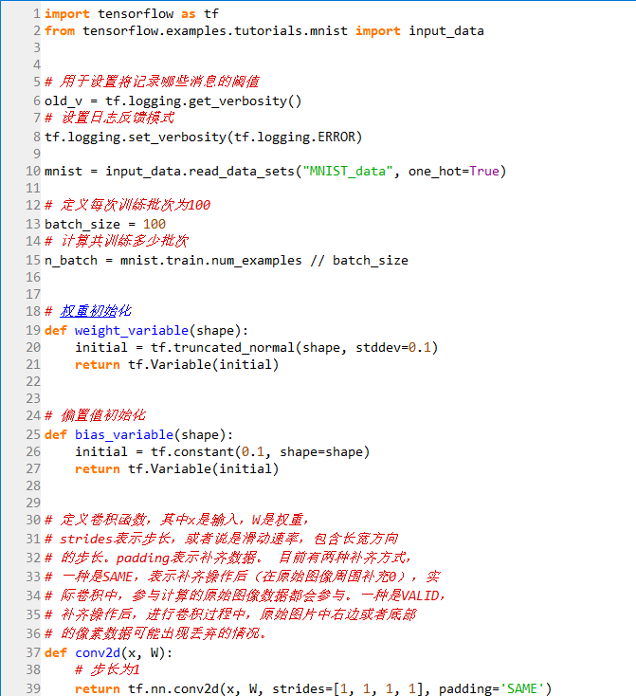
实验流程
Notes:
shape：一维整数张量或 Python 数组,输出张量的形状.
stddev：dtype 类型的 0-D 张量或 Python 值,截断前正态分布的标准偏差.

Slide 31
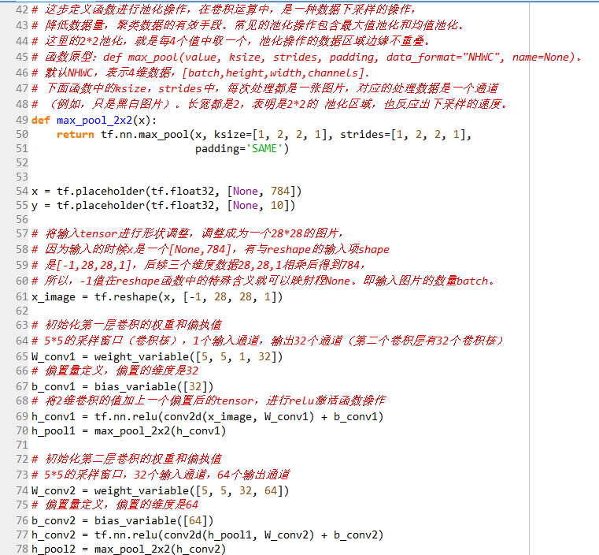
实验流程
Notes:
dtype：要输入的张量中元素的类型.
shape：要输入的张量的形状(可选).如果未指定形状,则可以输入任何形状的张量.

Slide 32
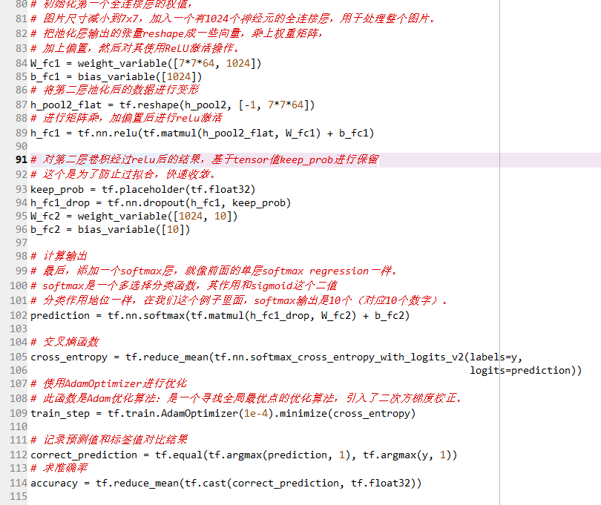
实验流程

Slide 33
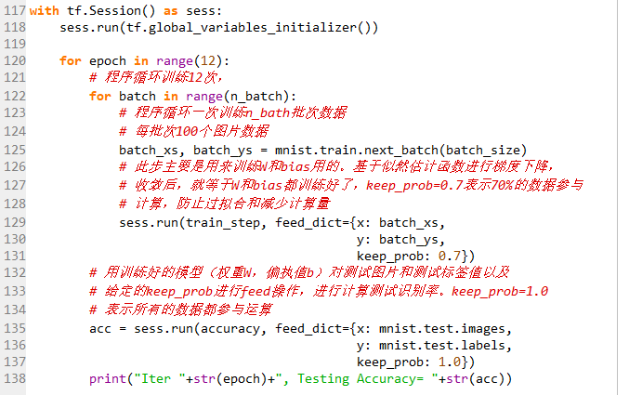
实验流程

Slide 34
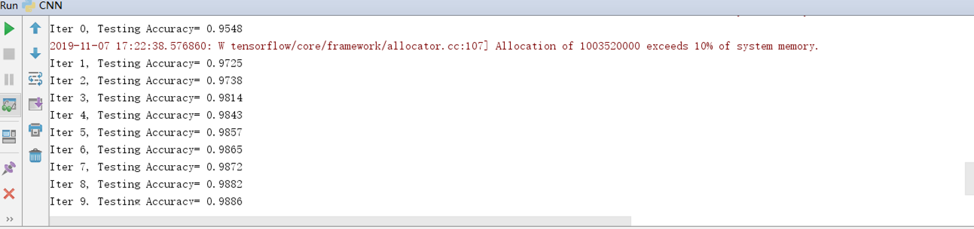
实验结果展示

Slide 35
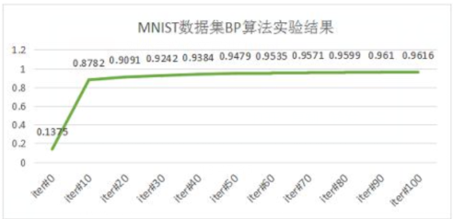
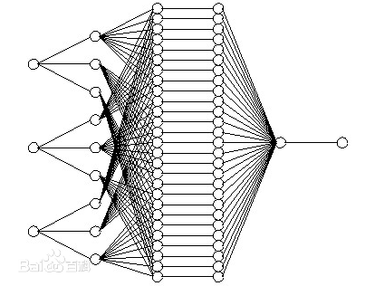
实验分析和比较

Slide 36
学习心得
CNN算法的优缺点
优点
共享卷积核，处理高维数据无压力；可以自动进行特征提取。
可以并行学习，因为同一特征映射面上的神经元权值相同。
越往输入权值越小，越往输出权值越多，呈现出一个倒三角的形态，很好地避免了BP神经网络中反向传播的时候梯度损失得太快。
缺点
采用梯度下降算法很容易使训练结果收敛于局部最小值而非全局最小值；
池化层会丢失大量有价值信息，忽略局部与整体之间关联性；

Slide 37
Thank You！

